Slide 1

浪潮之巅
IT 人必读书籍

Slide 2
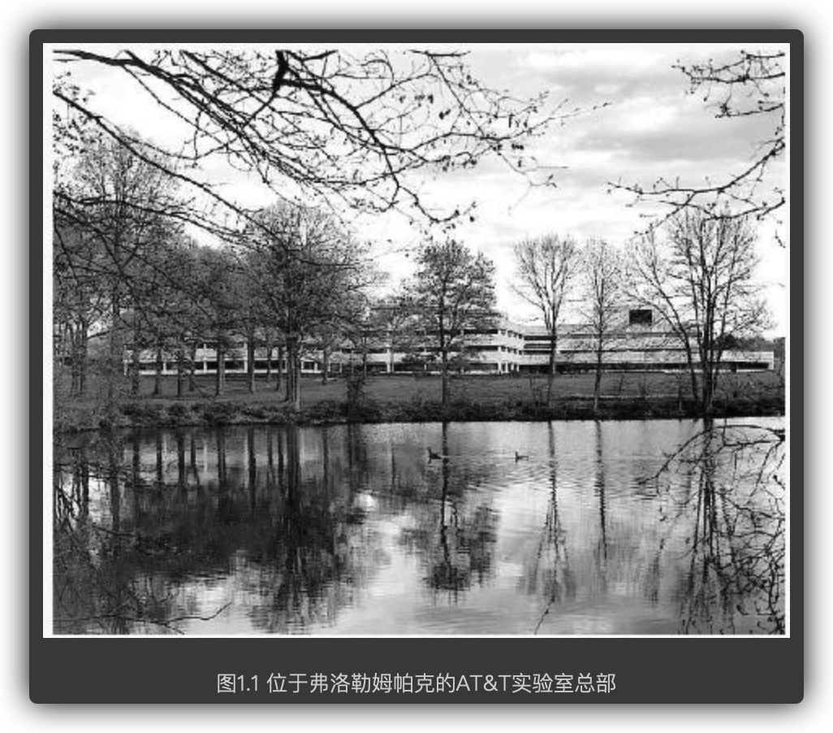
帝国的余晖：AT&T 公司

Slide 3
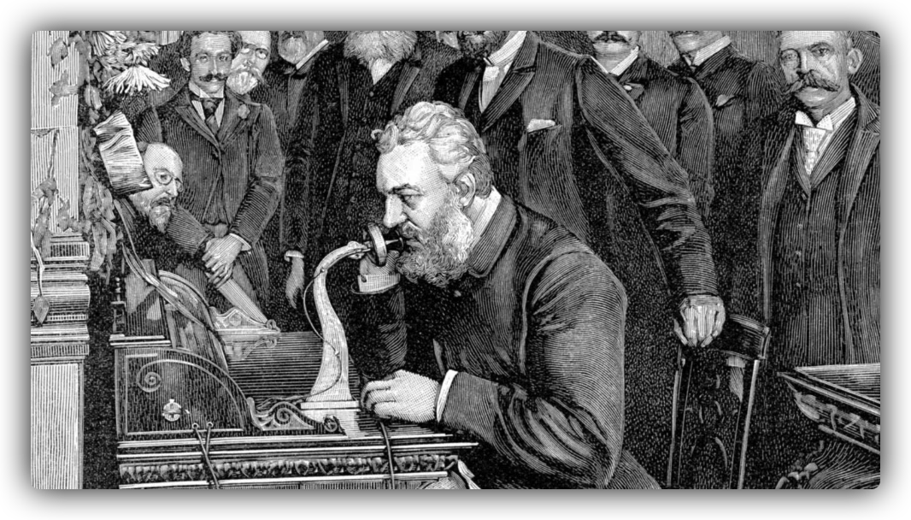
亚历山大·贝尔

Slide 4
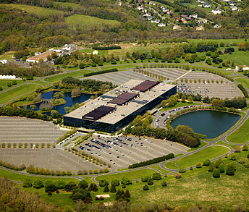
贝尔实验室

Slide 5
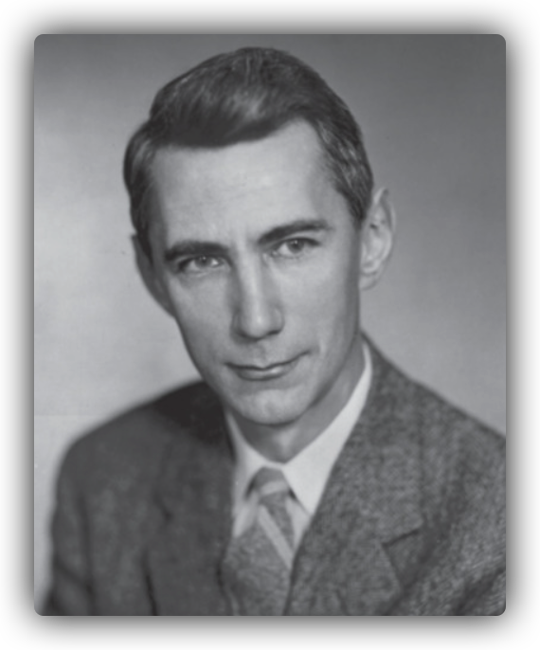
克劳德·艾尔伍德·香农

Slide 6
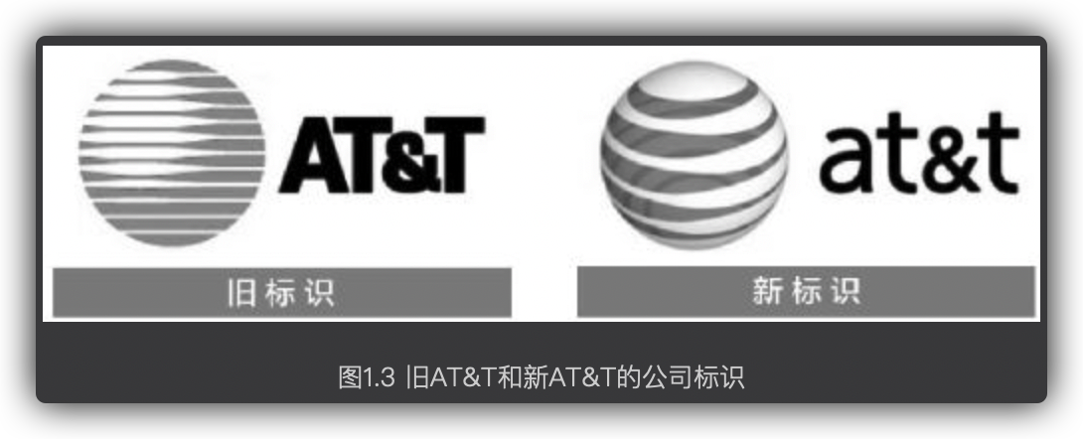
AT&T 公司

Slide 7
AT&T 衰败
内因
外因

Slide 8
内因 – 拆分
从事电信服务业务的 AT&T 公司
从事设备制造业的 朗讯公司
从事计算机业务的 NCR 公司

Slide 9
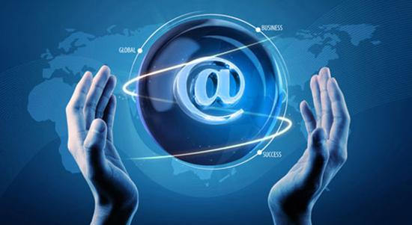
外因 – 互联网兴起

Slide 10
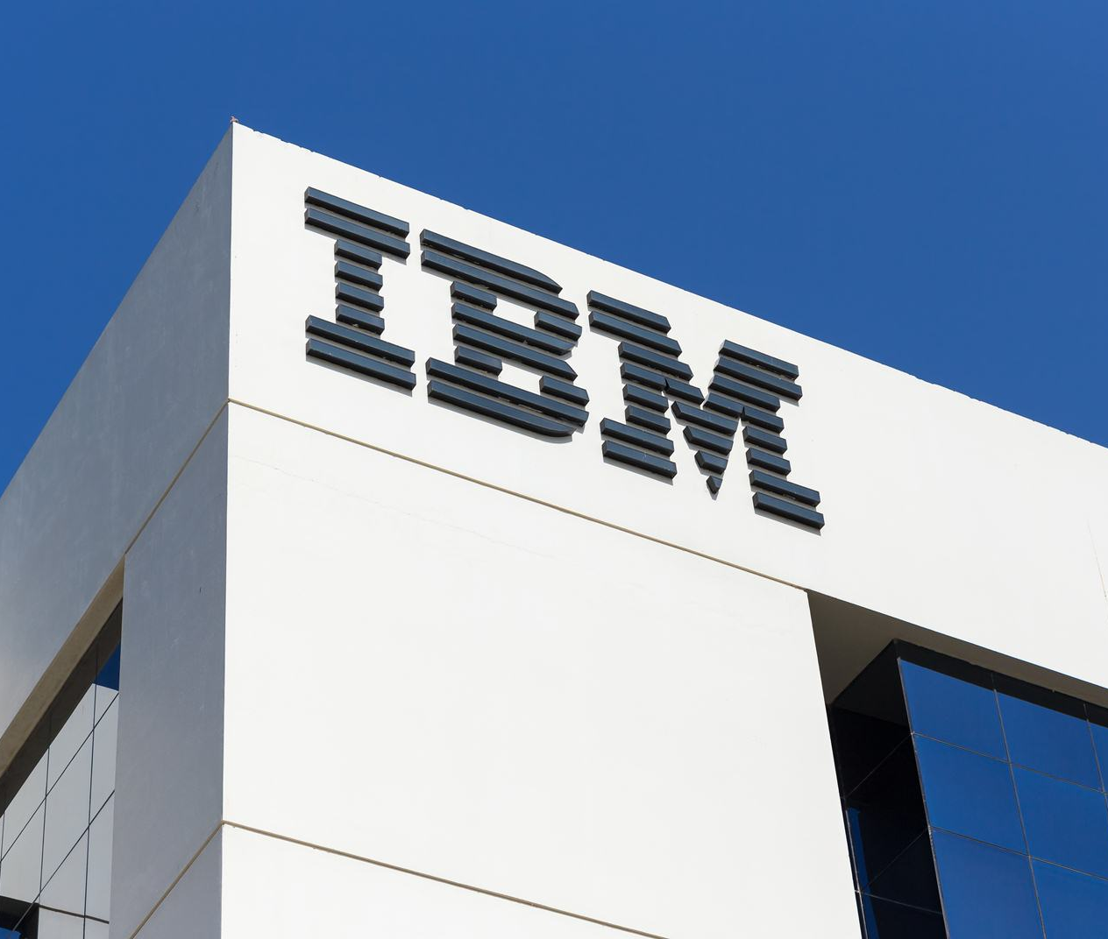
蓝色巨人：IBM 公司

Slide 11
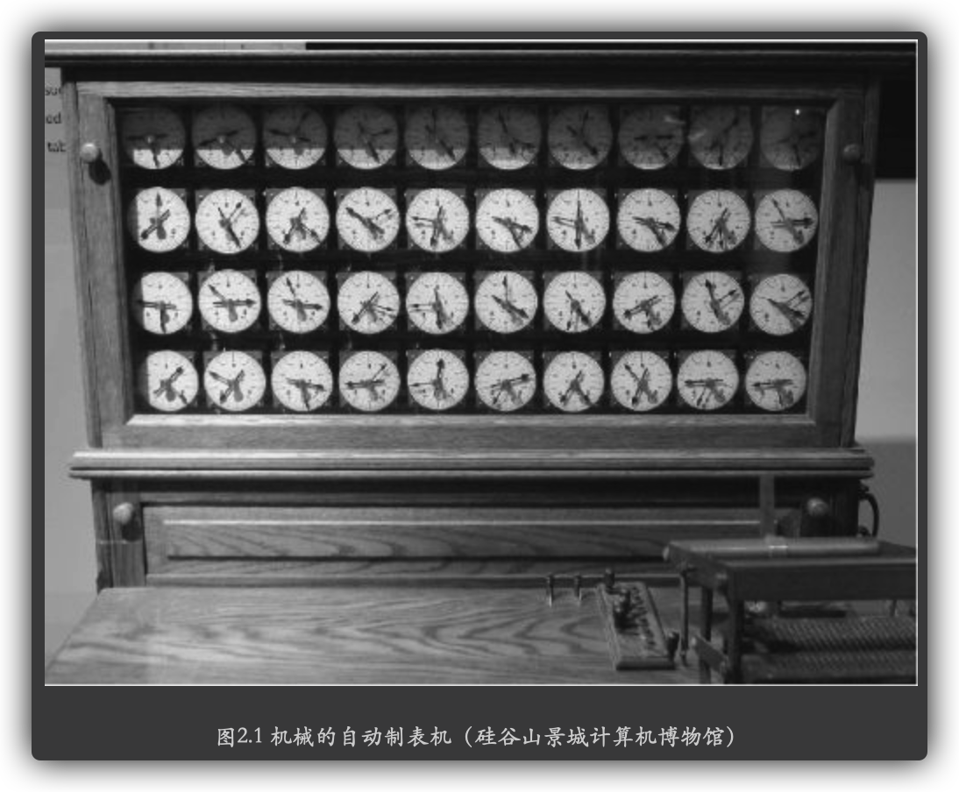
自动制表机

Slide 12
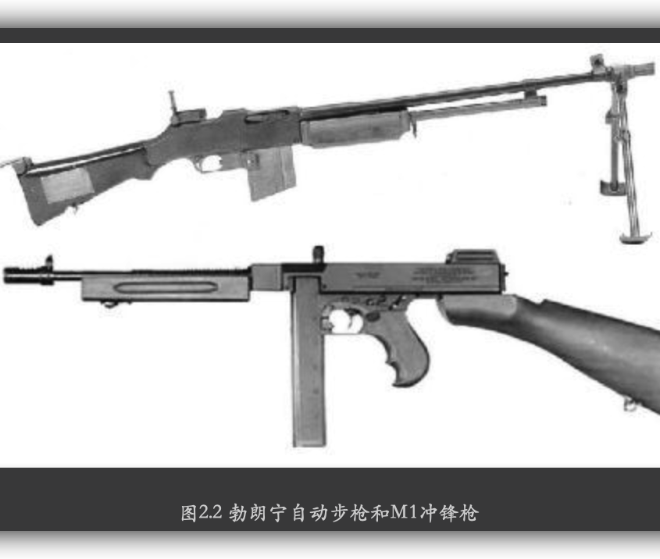
军用设备

Slide 13
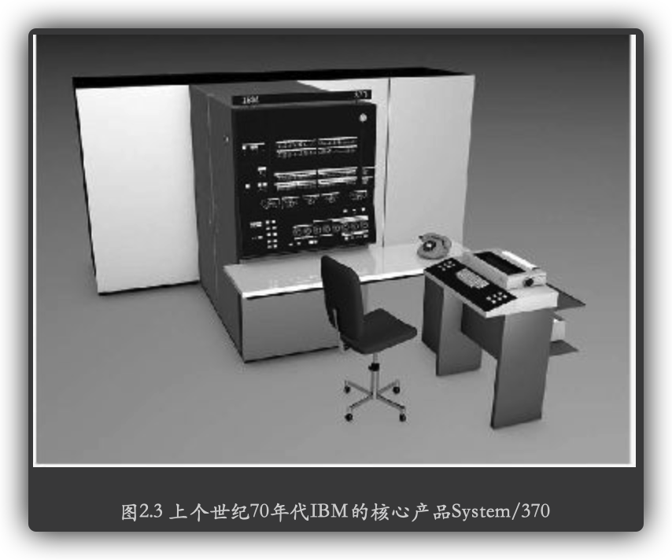
System/370

Slide 14
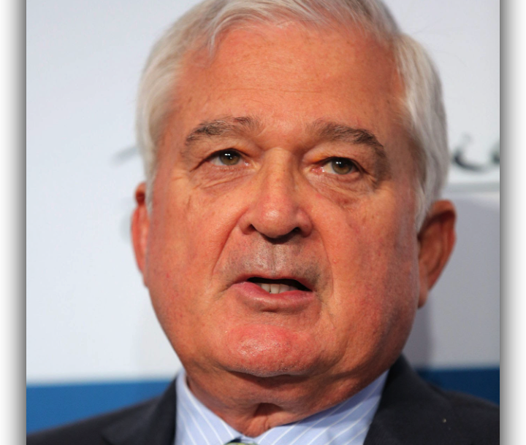
路易斯·郭士纳

Slide 15
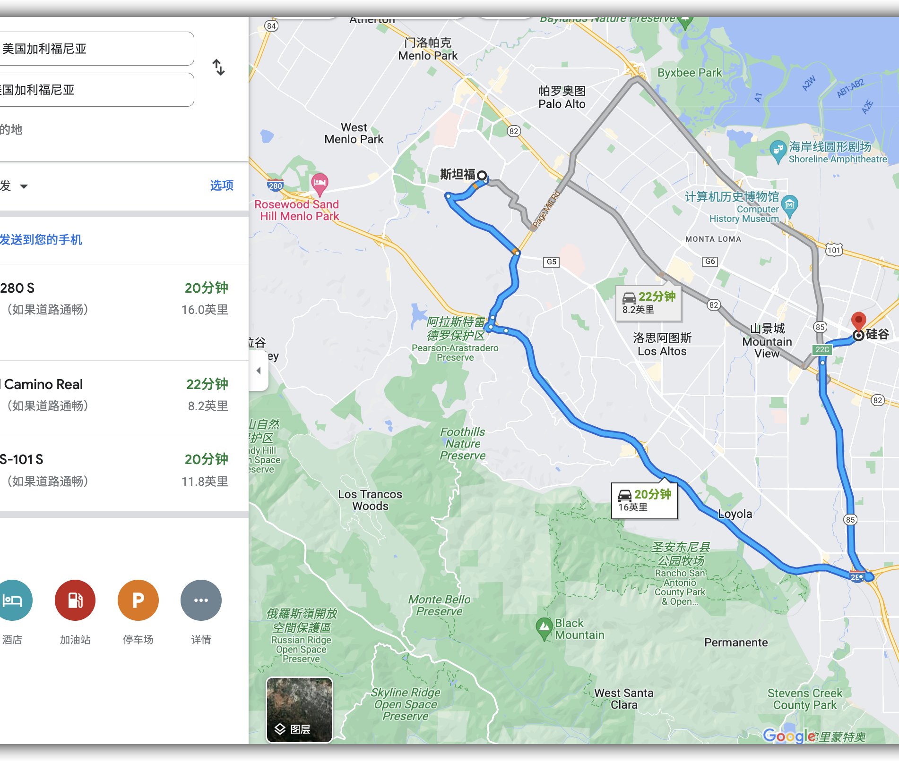
硅谷与斯坦福

Slide 16
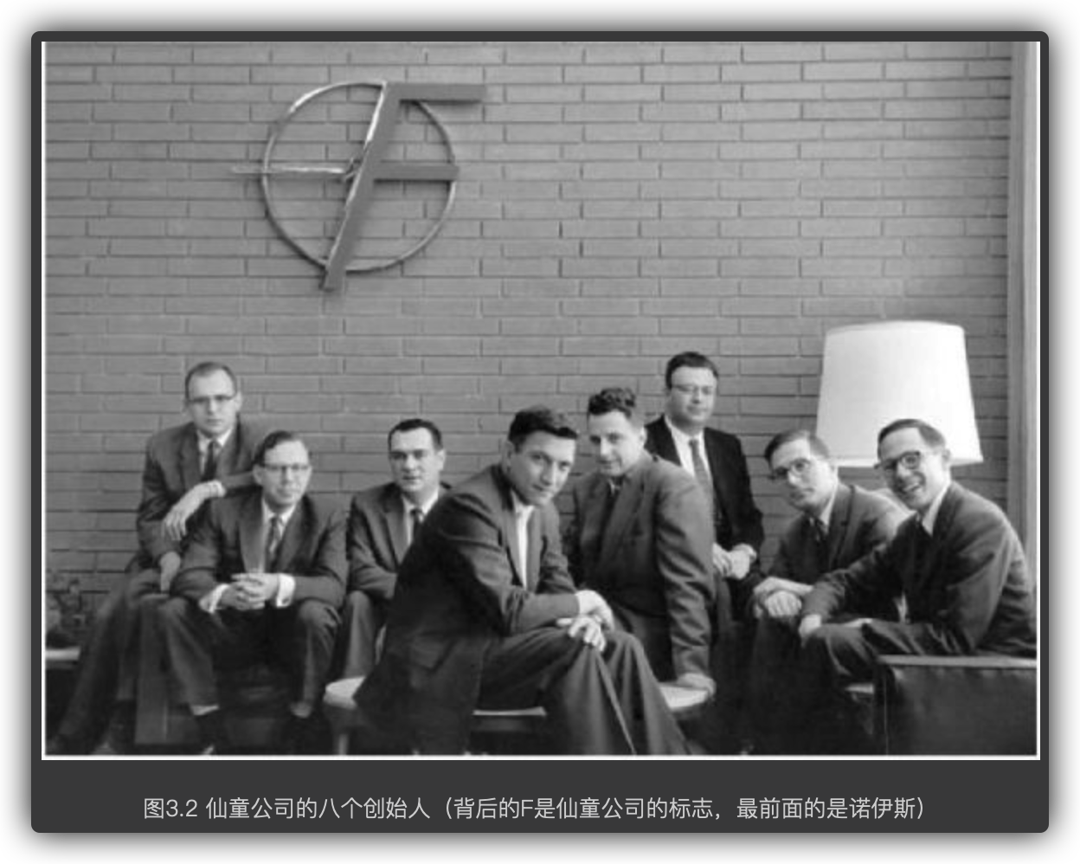
“八叛徒”与硅谷

Slide 17
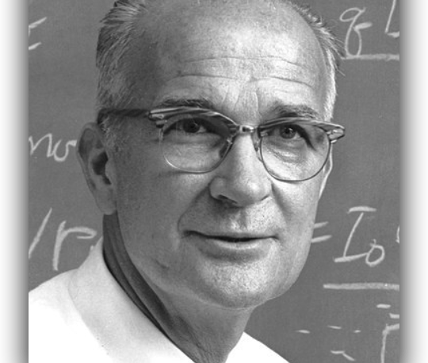
威廉 肖克利

Slide 18
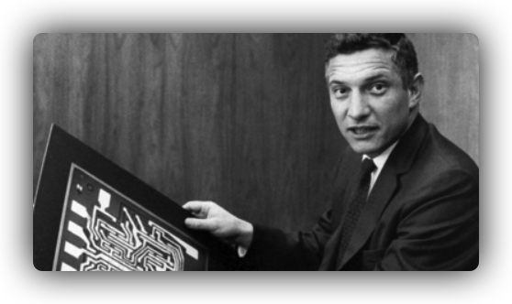
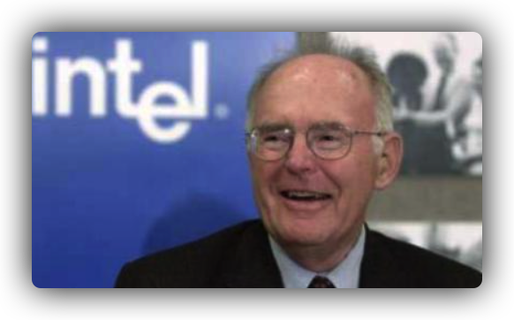
罗伯特·诺伊斯 戈登 摩尔

Slide 19
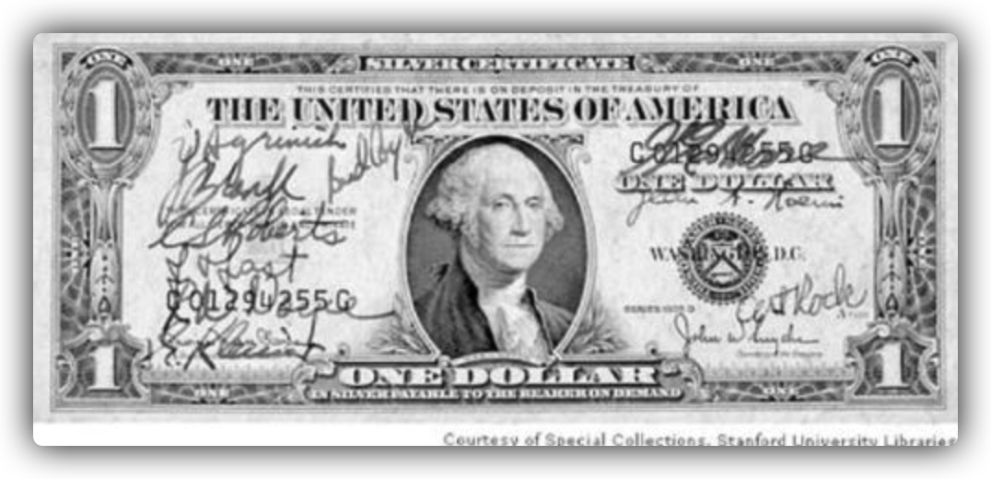
“八叛徒”与投资商的合同

Slide 20
仙童公司

Slide 21
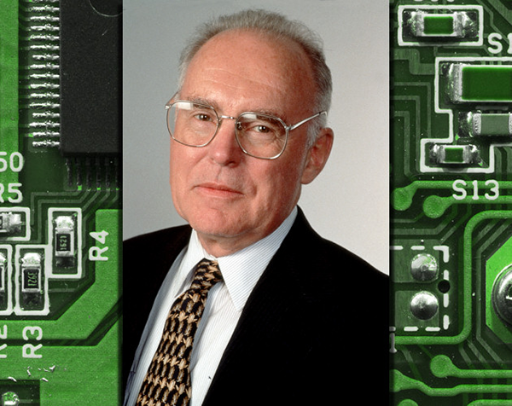
戈登 摩尔

Slide 22
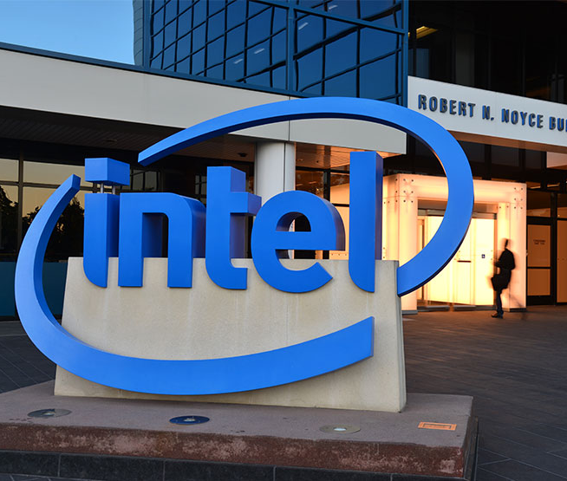
奔腾的芯：英特尔公司

Slide 23

X86 处理器
8086 -> 80286 -> 80386 -> 80486 -> 奔腾

Slide 24
指令集
复杂指令集 CISC
精简指令集 RISC

Slide 25
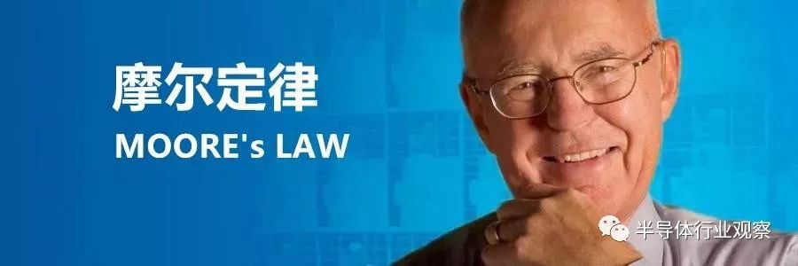
摩尔定律
每 18 个月，芯片的性能会提高一倍，价格则会降低一倍

Slide 26
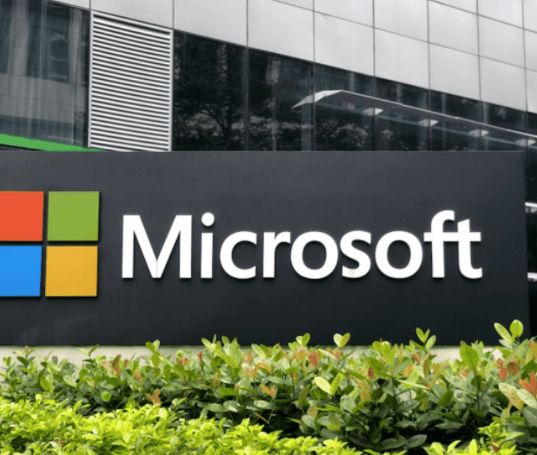
IT 领域的罗马帝国：微软公司

Slide 27
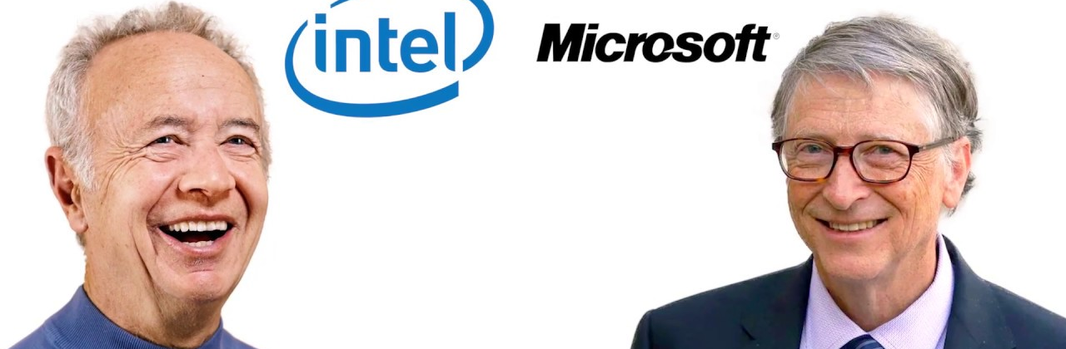
安迪-比尔定律
新软体总将耗尽新硬体所提高的任何计算能力

Slide 28
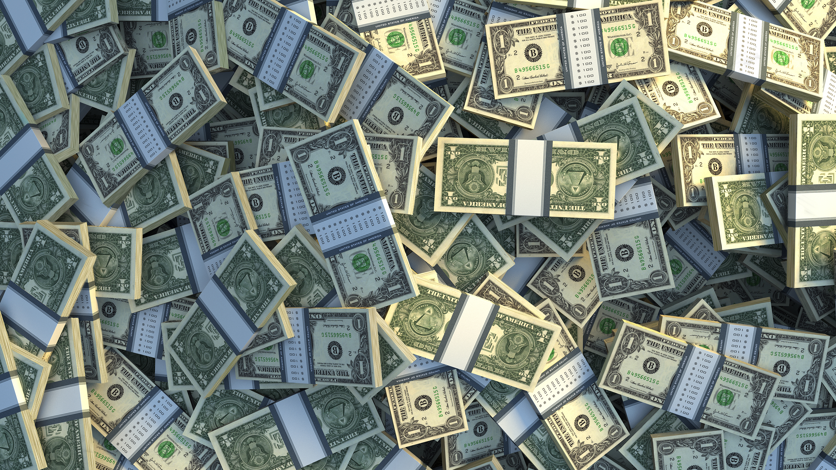
反摩尔定律
一个IT公司如果今天和18个月前卖掉同样多的、同样的产品，它的营业额就要降一半

Slide 29
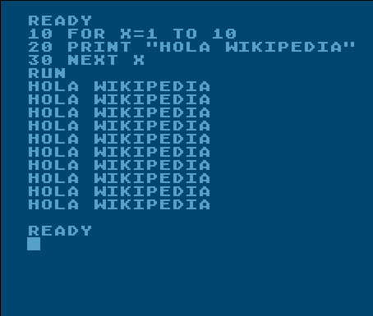
BASIC
一种给初学者设计的程序设计语言

Slide 30
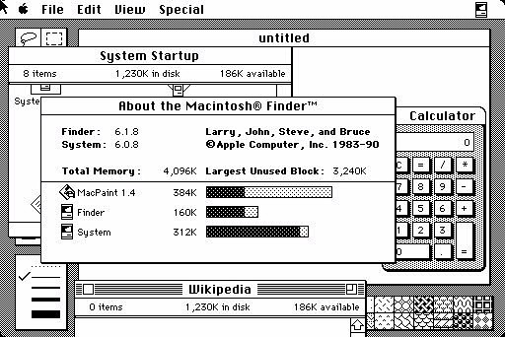
初代苹果图形界面系统 GUI

Slide 31
比尔的做法
兑现对苹果的承诺，为苹果开发了三个应用程序
和 IBM 合作，一起开发新的操作系统 OS/2
低调的学习苹果，悄悄的开发 windows

Slide 32
帝国的诞生
免费
合作

Slide 33


网景公司

Slide 34
微软的秘诀
抄袭
免费

Slide 35
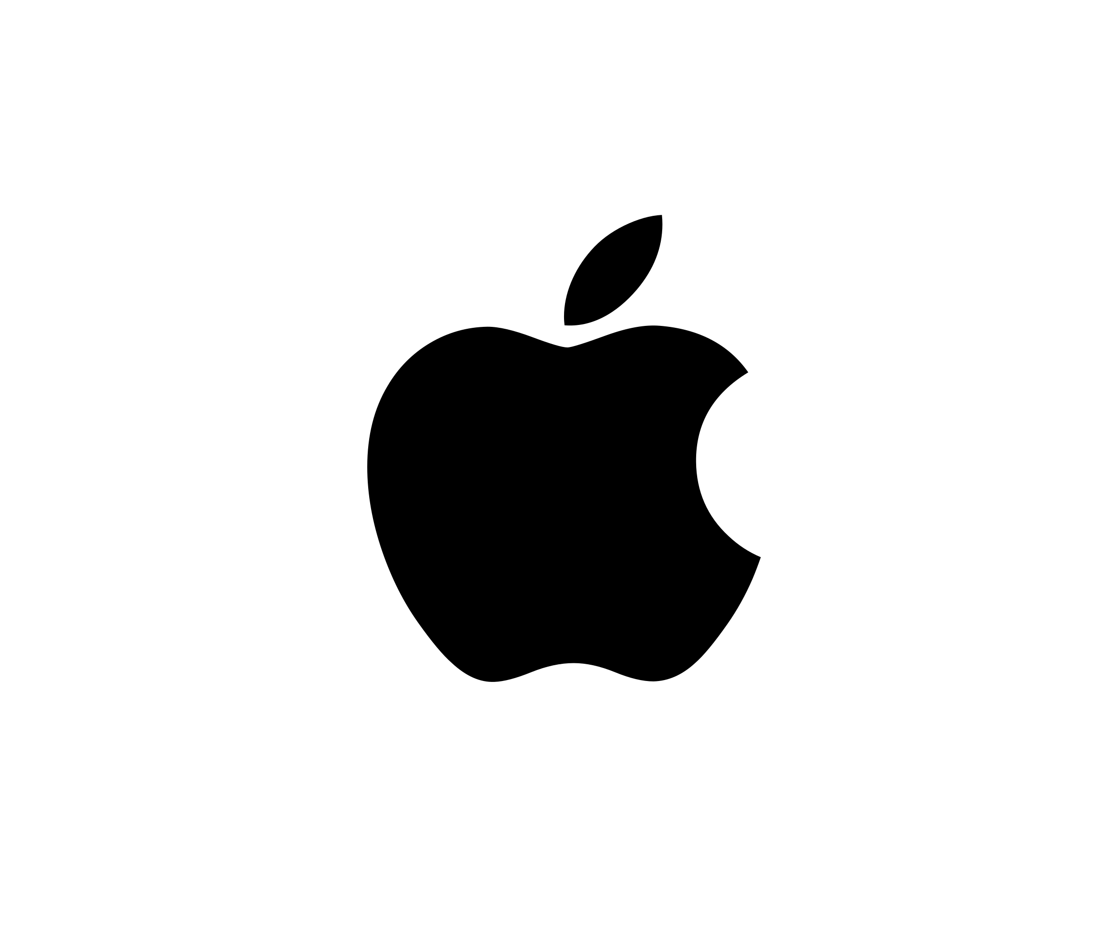
科技产业的时尚品牌：苹果公司

Slide 36
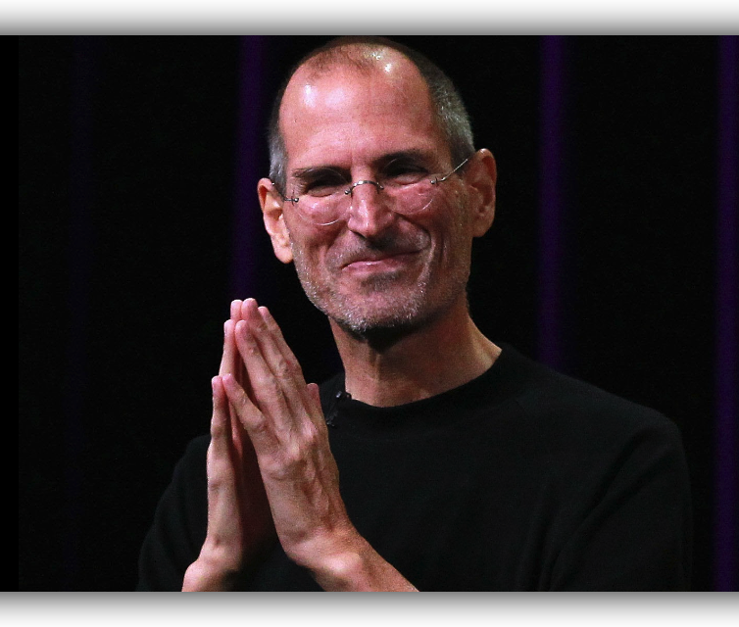
史蒂夫·乔布斯

Slide 37
斯蒂夫·乔布斯
苹果
NeXT
皮克斯（Pixar）

Slide 38
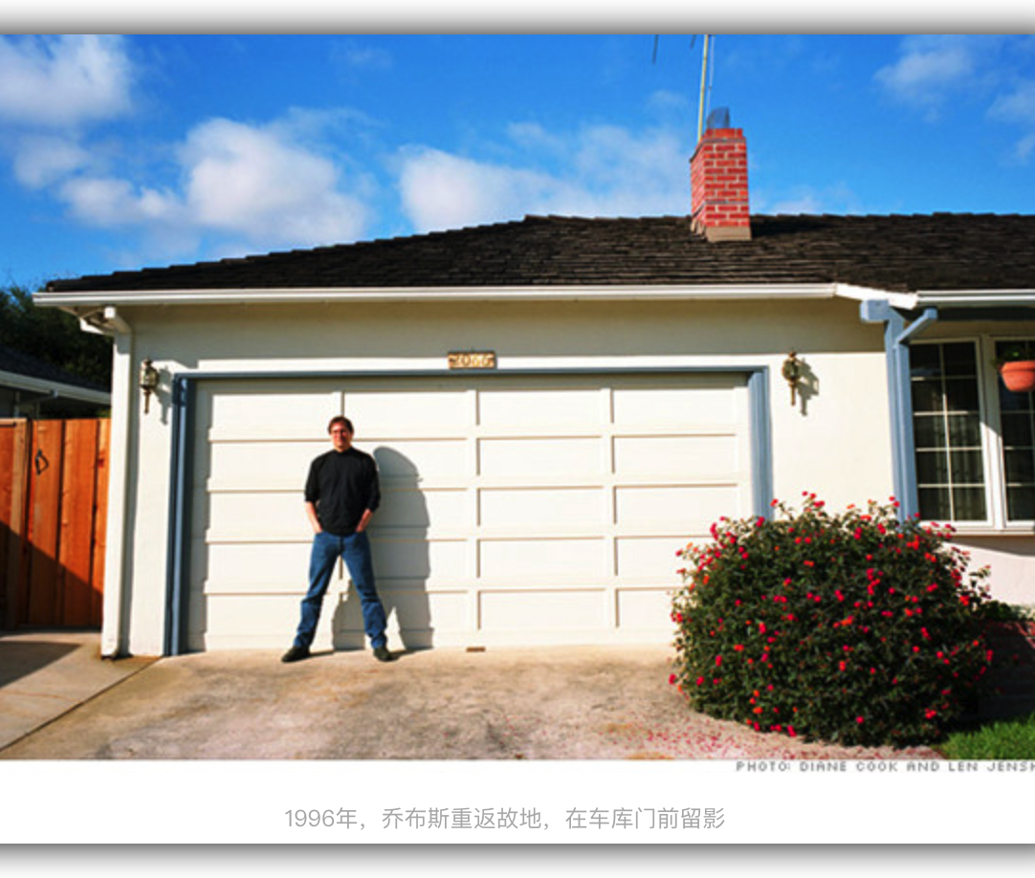
车库中的苹果

Slide 39
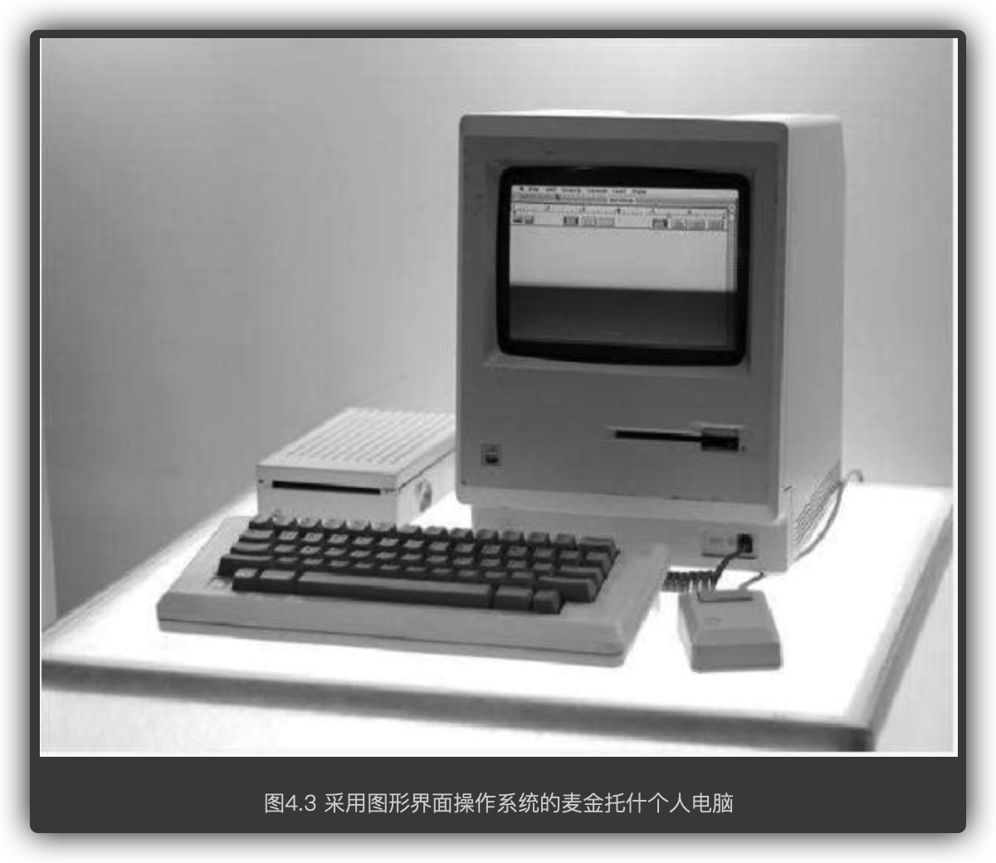
麦金托什

Slide 40
大难不死
被别人赶出自己创建的公司
去鬼门关走了一遭（癌症）

Slide 41
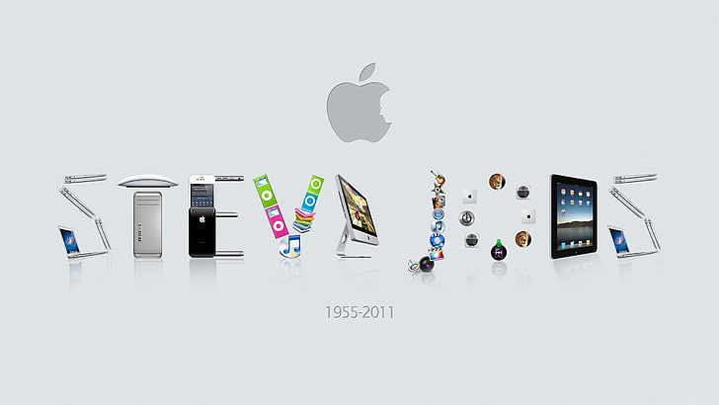
i十年

Slide 42
乔布斯与苹果
苹果创建之初，开发的 麦金托什 是它的第一个发展期
乔布斯离开苹果的 10几年间 苹果公司几乎到了被人遗忘的地步
直到乔布斯再次归来，苹果得到了再生和升华，并在乔布斯生命的最后达到了辉煌

Slide 43
书中提到了乔布斯送给年轻人的两句话
永远渴望，大智若愚

Slide 44

纯软件公司的先驱：甲骨文公司

Slide 45
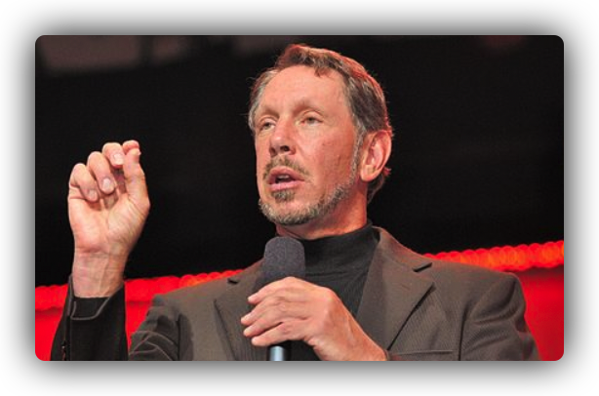
拉里·埃里森

Slide 46
崛起之路
IBM 遭遇反垄断调查
关系型数据库
纯软件公司

Slide 47
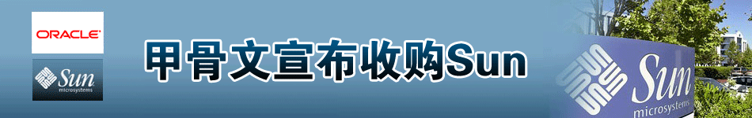
甲骨文收购太阳（sun）公司

Slide 48

互联网的金门大桥：思科公司

Slide 49
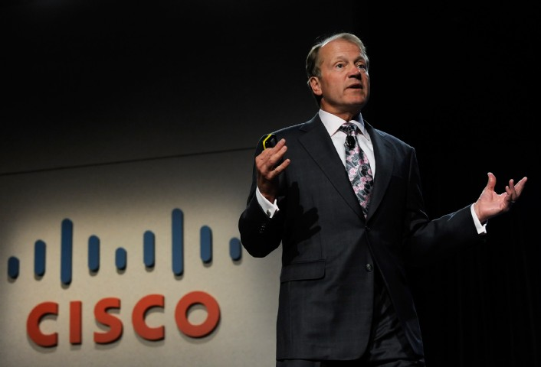
约翰·钱伯斯

Slide 50
持续发展的绝招
分钱
无条件满足客户的需求
修改公司结构

Slide 51
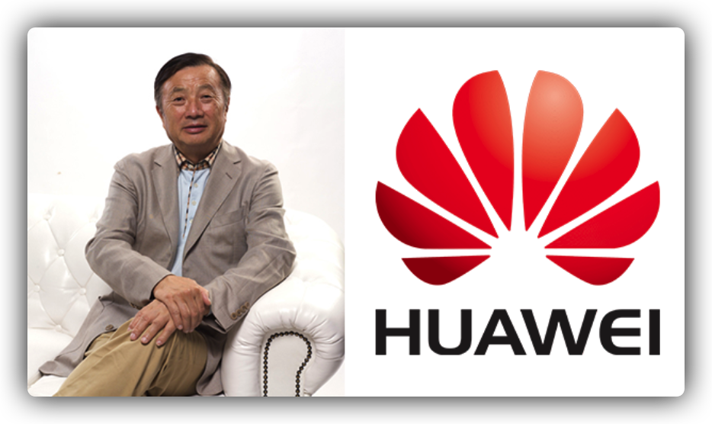
华为

Slide 52
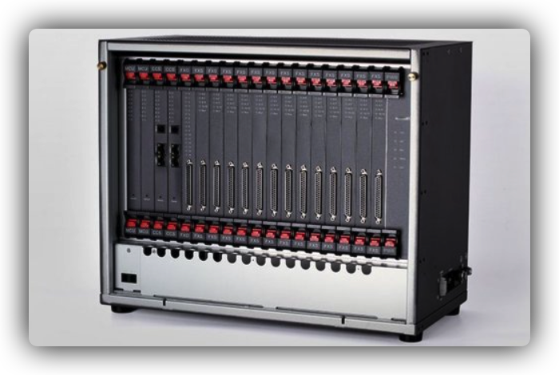
C&C08程控交换机

Slide 53
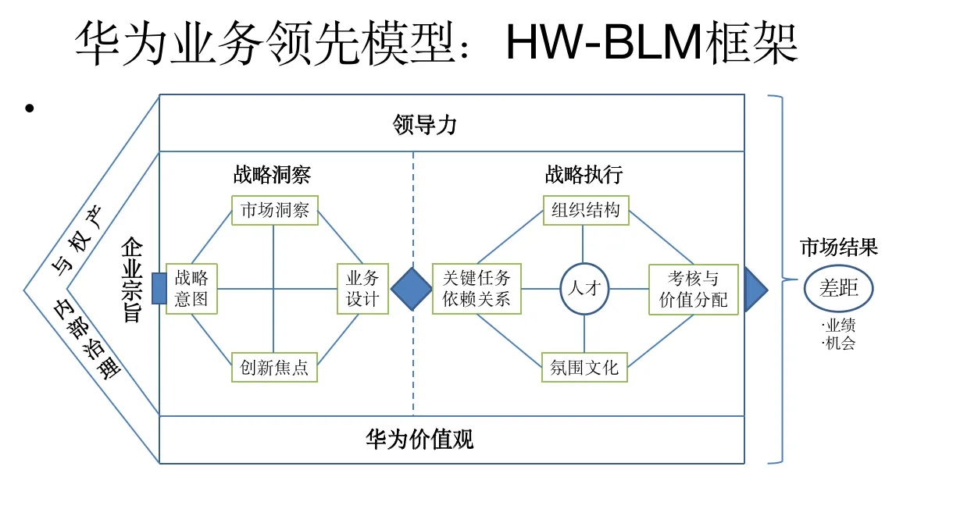
华为基本法

Slide 54
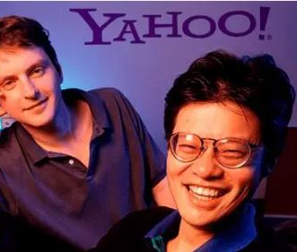
英明不朽：杨致远、费罗、雅虎公司

Slide 55
当世福特
开放
免费
盈利

Slide 56
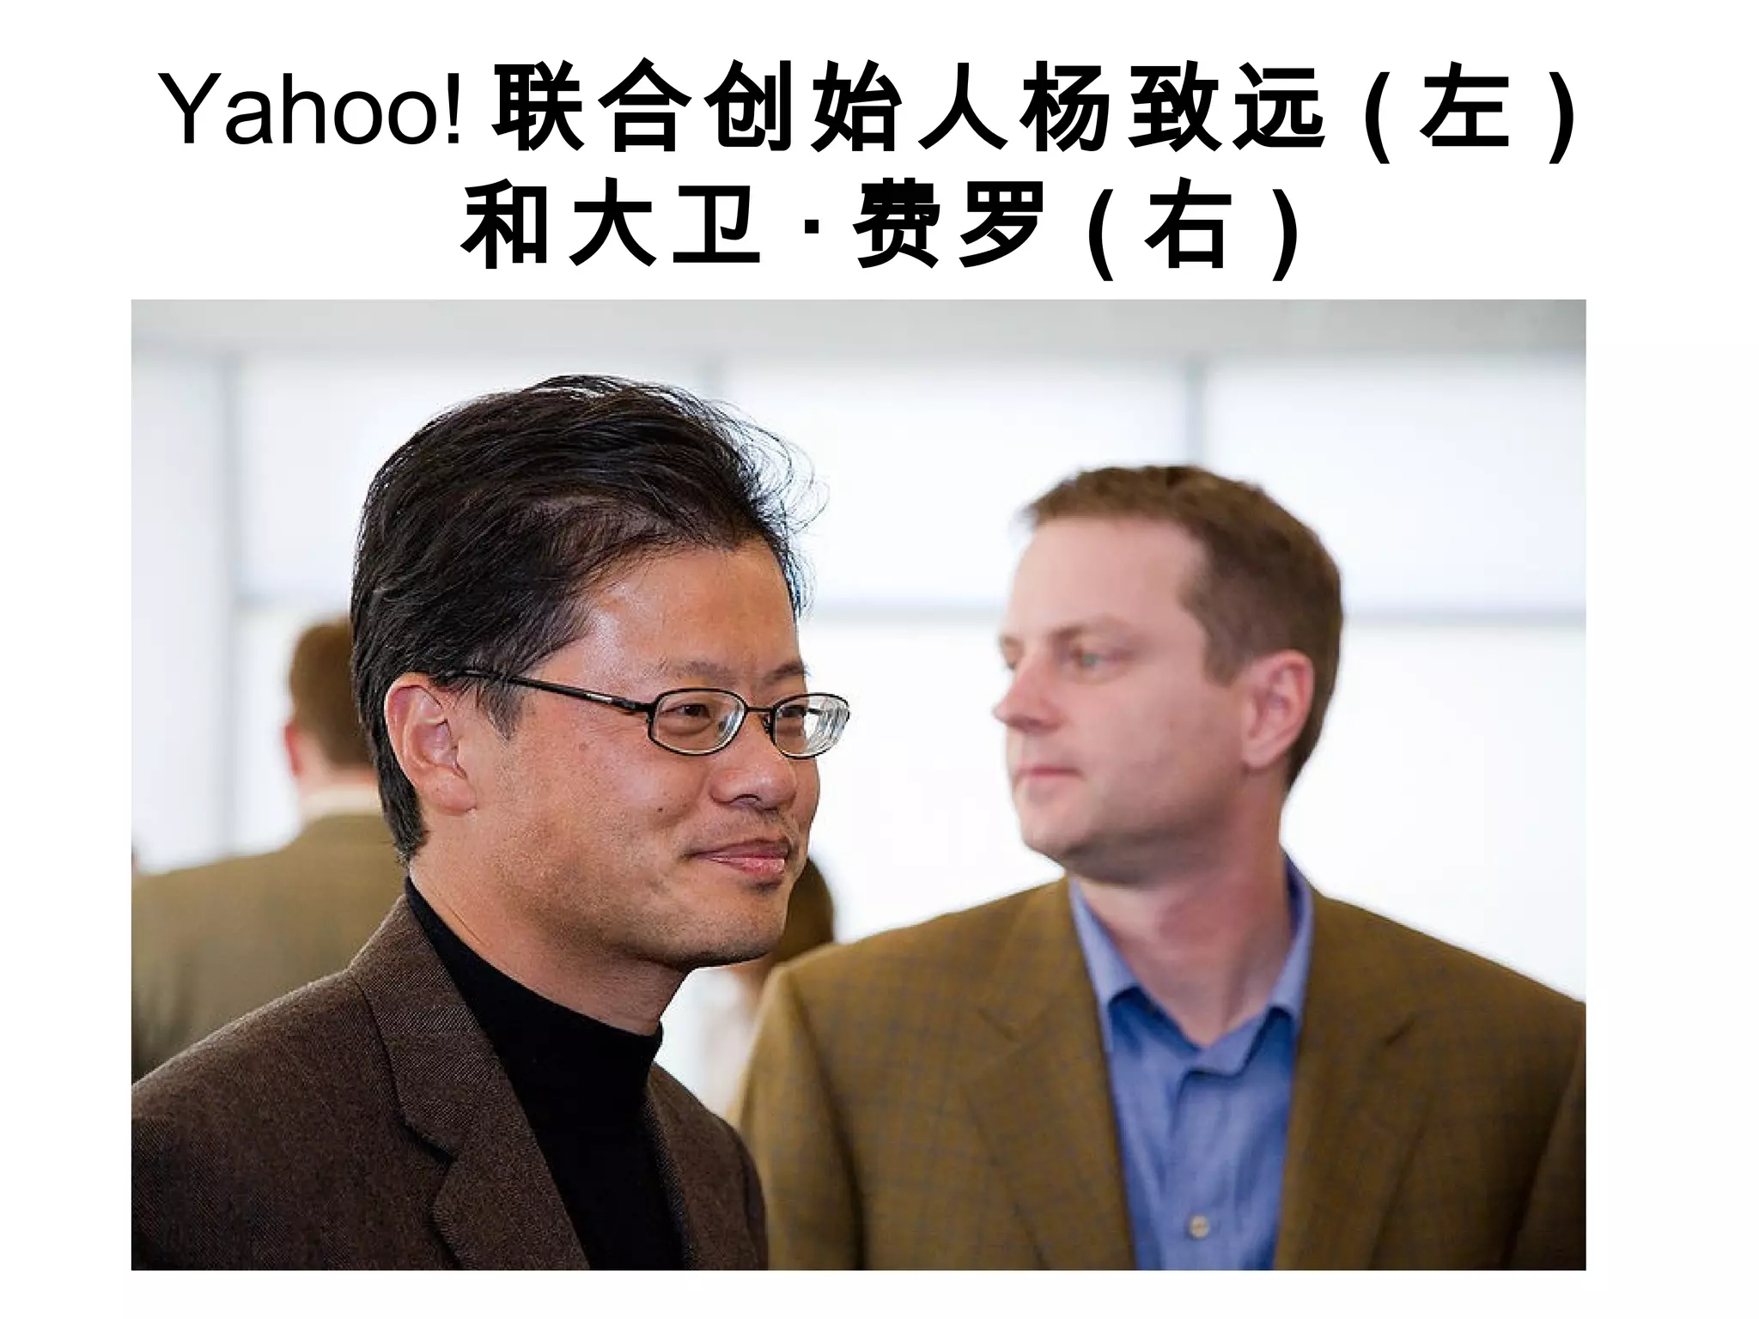
雅虎联合创始人

Slide 57
模式
用户免费访问
广告商付费露脸

Slide 58

社交网络与Facebook
人天生是通信的动物，而社交网络是今天人与人之间最重要的通信手段

Slide 59
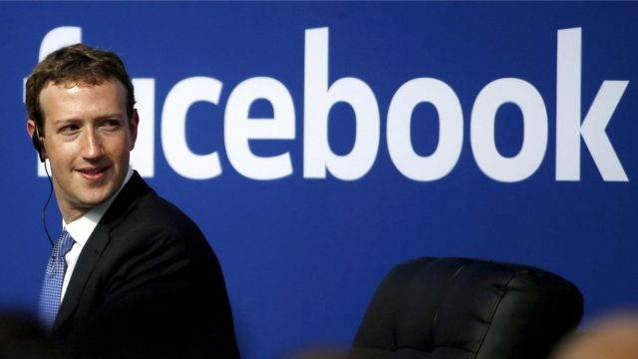
马克·扎克伯格

Slide 60
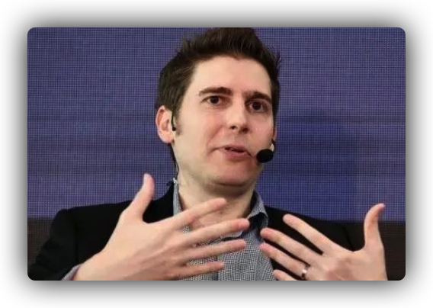

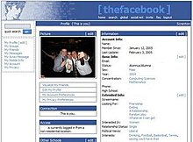
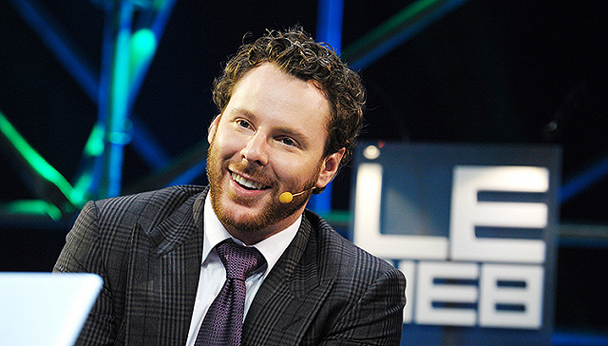
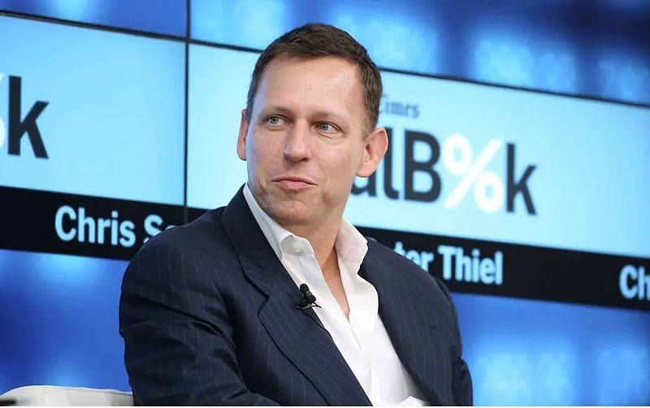
扎克伯克成长之路
温克夫斯兄弟
The Facebook
沙弗利
肖恩 帕克
到硅谷去
把 `The Facebook` 改为 `Facebook`
彼得·蒂尔

Slide 61
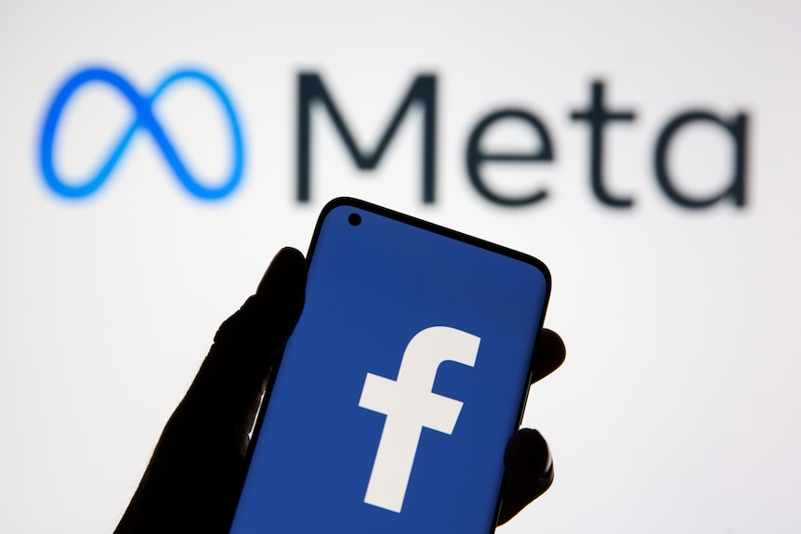
Meta

Slide 62

挑战者：Google 公司

Slide 63
Google
招聘人才
永不作恶
不断挑战

Slide 64
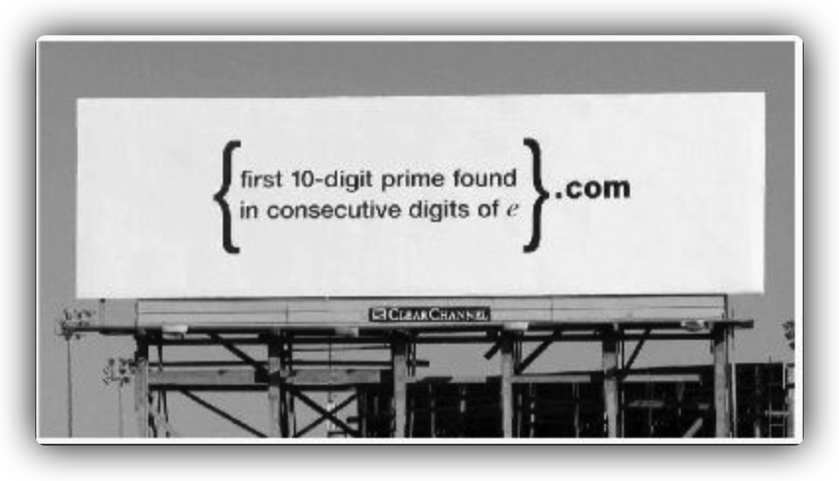
招聘人才

Slide 65

永不作恶
正人君子
客观与公正

Slide 66
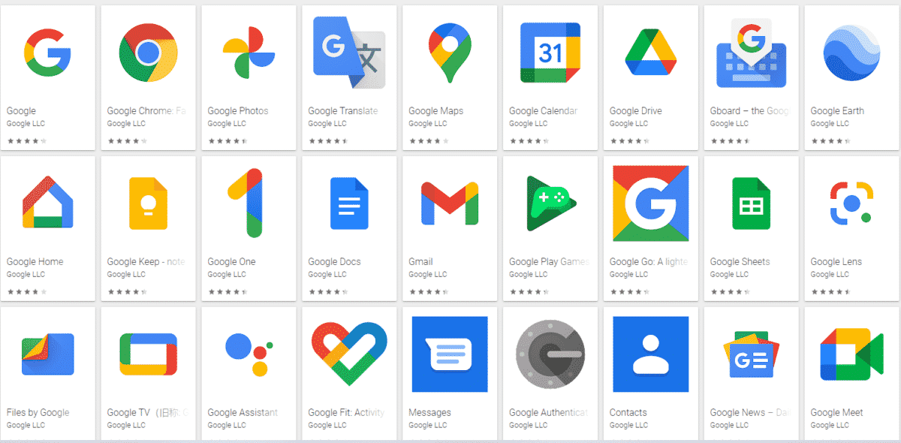
不断挑战

